Slide 1
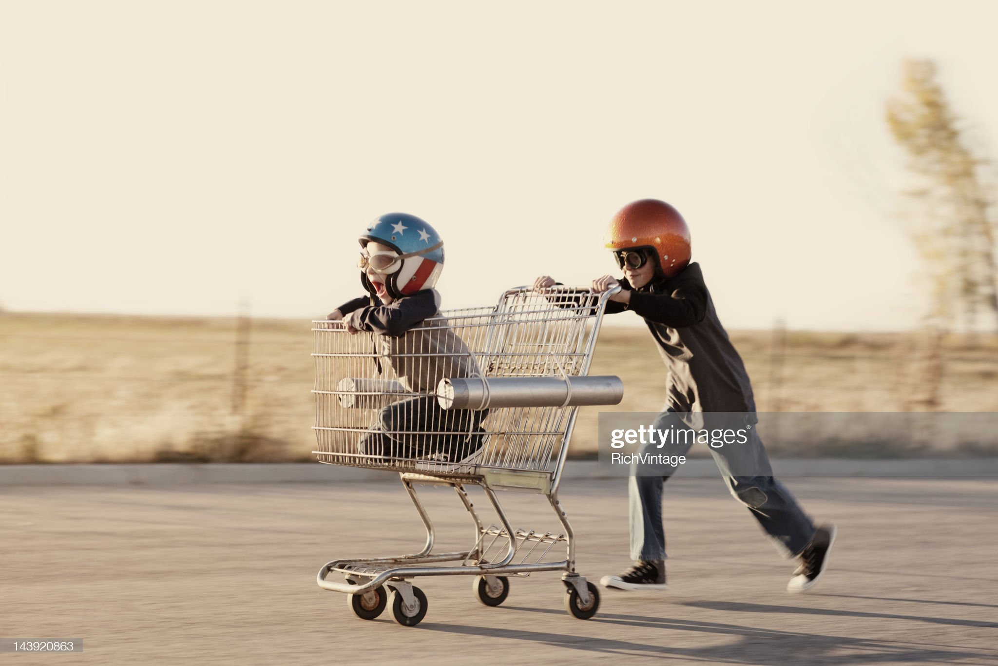
Bài 15:
Định luật 2 Newton

Slide 2

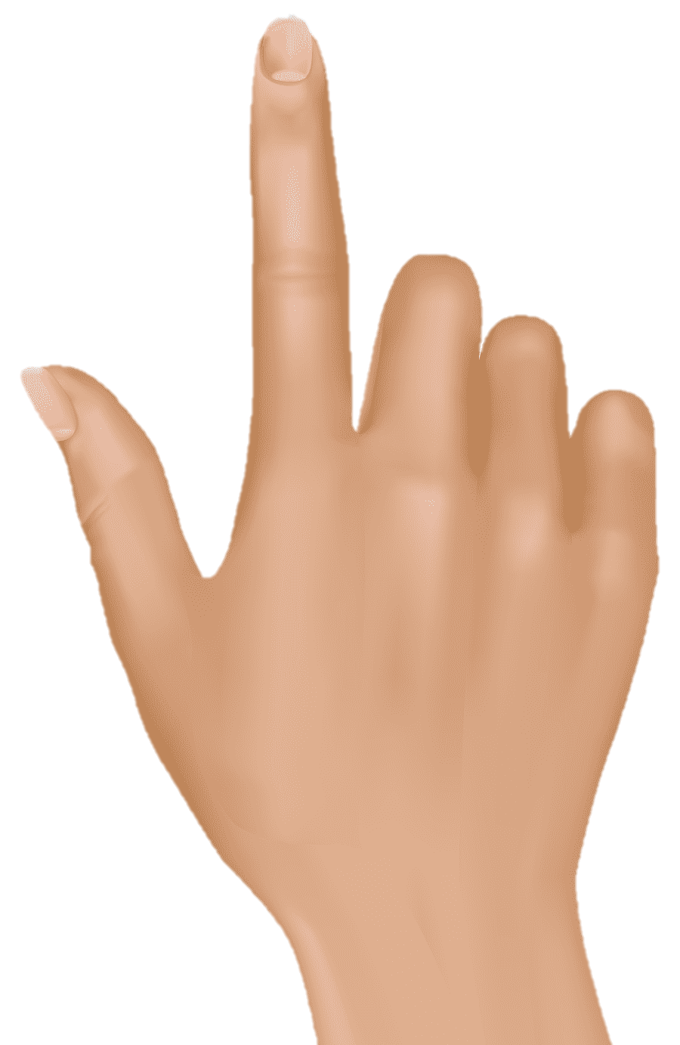
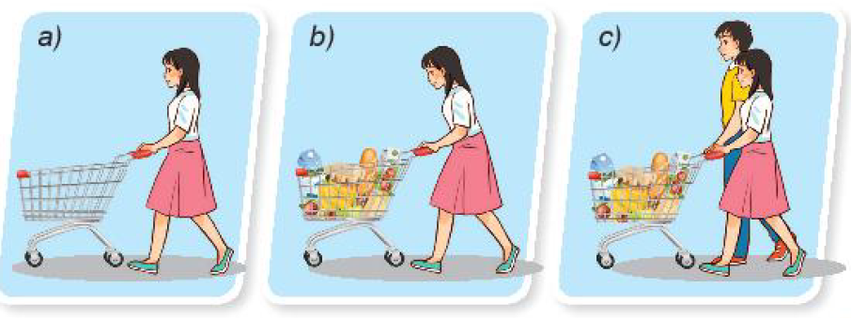
Khởi động
Đấy một xe chở hàng cho nó chuyển động và nhận xét xem gia tốc của xe tăng hay giảm, nếu:
a) Giữ nguyên lực đẩy nhưng khối lượng xe tăng lên
b) Giữ nguyên khối lượng nhưng lực đẩy tăng lên

Slide 3




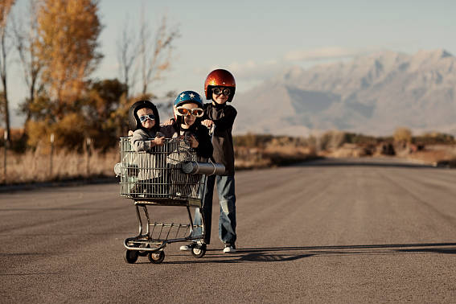


II
Định luật 2 Newton
Từ quan sát và thí nghiệm, Newton đã khái quát mối liên hệ giữa ba đại lượng: gia tốc, lực và khối Iượng trong một PT vectơ đơn giản gọi là ĐL 2 Newton:
Gia tốc của một vật cùng hướng với lực tác dụng lên vật.
Độ lớn của gia tốc tỉ lệ thuận với độ lớn của lực và tỉ lệ nghịch với khối lượng của vật.
$$\vec{a}=\frac{\vec{F}}{m}$$
hay
$$\vec{F}=m\vec{a}$$
VD: Trong thực tế khối lượng m càng lớn thì cần lực F lớn hơn để đẩy đi

Slide 4

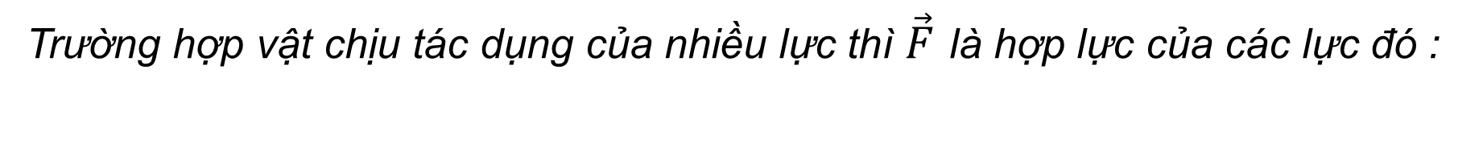
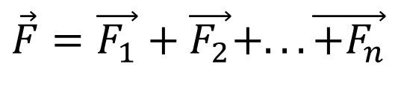





II
Định luật II Newton
Trường hợp vật chịu tác dụng của nhiều lực thì $\vec{F}$ là hợp lực của các lực đó :
$$\vec{F}=\vec{F_{1}}+\vec{F_{2}}+...\vec{+F_{n}}$$
Ví dụ
$$\vec{F_{n}}$$
$$\vec{a} = \frac{\vec{F}}{\text{m} } \text{hay} \vec{\text{F}} = \text{m}\vec{\text{a}}$$
$$\vec{F_{C}}$$
$$\vec{F_{đ}}$$
$$\vec{P}$$

Slide 5


Em có biết
Dựa vào biểu thức $\vec{F}=m\vec{a}$, ta có mối liên hệ:
1 N = 1kg. 1m/s²
1 N là độ lớn của lực gây ra gia tốc 1m/s² cho vật khối lượng 1kg, theo hướng của lực
Đại lượng | Kí hiệu | Đơn vị
Gia tốc | a | m/s²
Khối lượng | m | kg
Lực | F | N

Slide 6
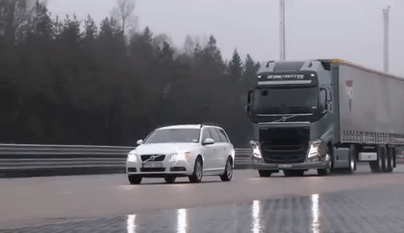
II
Khối lượng và quán tính
Vật nào có khối lượng càng lớn thì càng khó thay đổi vận tốc, tức là càng có mức quán tính lớn hơn
VD: xe lớn khó thay đổi vận tốc
Khối lượng là đại lượng đặc trưng cho mức quán tính của vật.
Cho phép ta so sánh được khối lượng của những vật làm bằng các chất khác nhau.
VD: Một xe chở cát và xe chở gạo có khối lượng bằng nhau nếu dưới tác dụng của hợp lực như nhau, chúng có gia tốc như nhau

Slide 7

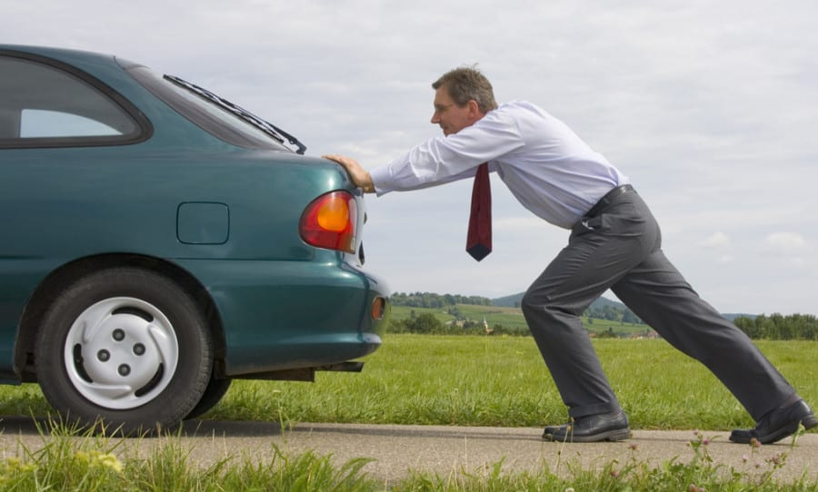
Câu hỏi
Nêu một số ví dụ cho thấy khối lượng của vật càng lớn thì mức quán tính của vật càng lớn. Điều này có ý nghĩa gì trong thực tiễn
Xe có khối lượng càng lớn thì càng khó làm thay đổi chuyển động do có quán tính lớn

Slide 8
Câu hỏi
2. Cho đồ thị biểu diễn mối liên hệ giữa các lực tác dụng lên một vật và gia tốc gây ra tương ứng. Khối lượng của vật là:
F(N)
1,0 kg.
B. 2,0 kg.
C. 0,5 kg.
D.1,5 kg.
1,5
1,0
0,5
0
1
2
3
4
5
a(m/s²)

Slide 9
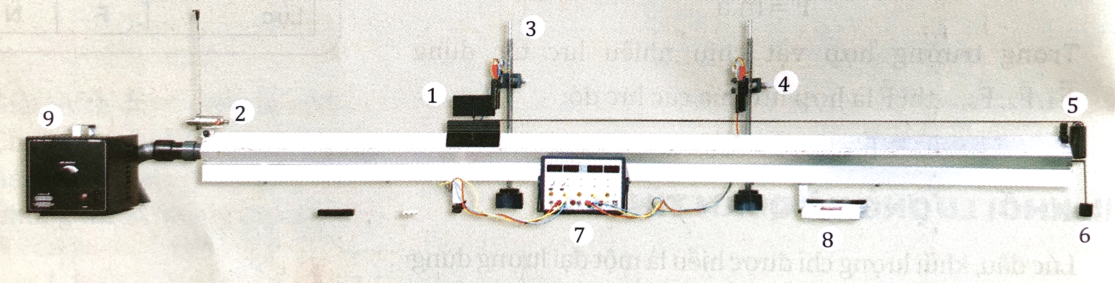
II
Thí nghiệm minh họa định luật 2 Newton
1. Dụng cụ:
Xe trượt có M = 200 g được buộc vào một sợi dây vắt qua rãnh của ròng rọc (dây không dãn và khối lượng không đáng kể).
10 quả nặng giống nhau, có cùng khối lượng m = 50 g.
Một máng trượt đệm khí (nhằm giảm ma sát).
Tấm chắn sáng
Máng trượt đệm khí
(3) Cổng quang điện
(4) Cổng quang điện 2
(5) Ròng rọc
(6) Các quả năng
(7) Đồng hồ đo thời gian hiện số
(8) Cân điện tử
(9) Bơm khí.

Slide 10
II
Thí nghiệm minh họa định luật 2 Newton
1. Dụng cụ:
Bộ đếm thời gian gồm: một đồng hồ điện tử, hai cổng quang (đặt cách nhau 0,5m) và tấm chắn sáng dài 10 cm .
Vật ở thí nghiệm này phải được hiểu là hệ vật gồm Xe trượt và các quả nặng. Như vậy khối lượng của vật có thể là (M + m), (M + 2m),... còn lực kéo F là trọng lượng của các quả nặng, cụ thể là F₁ = mg, F₂ = 2mg...
Tấm chắn sáng
máng trượt đệm khí
(3) Cổng quang điện
(4) Cổng quang điện 2
(5) Ròng rọc
(6) Các quả năng
(7) Đồng hồ đo thời gian hiện số
(8) Cân điện tử
(9) Bơm khí.

Slide 11
II
Thí nghiệm minh họa định luật 2 Newton
2. Tiến hành
Lực kéo F có độ lớn tăng dần 1N, 2 N và 3 N (bằng cách móc thêm các quả nặng vào đầu dây vật qua ròng rọc).
2. Ghi vào Bảng 15.1 độ lớn lực kéo F và tổng khối lượng của hệ (gồm Xe trượt và các quả nặng đặt vào xe).
3. Đo thời gian chuyển động toa xe; đồng hồ bắt đầu đếm từ lúc tấm chắn sáng đi qua cổng QĐ1 và kết thúc đếm khi tấm chán vượt qua cổng QĐ2

Slide 12
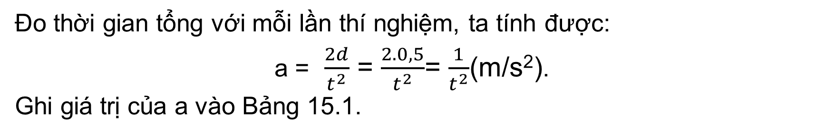
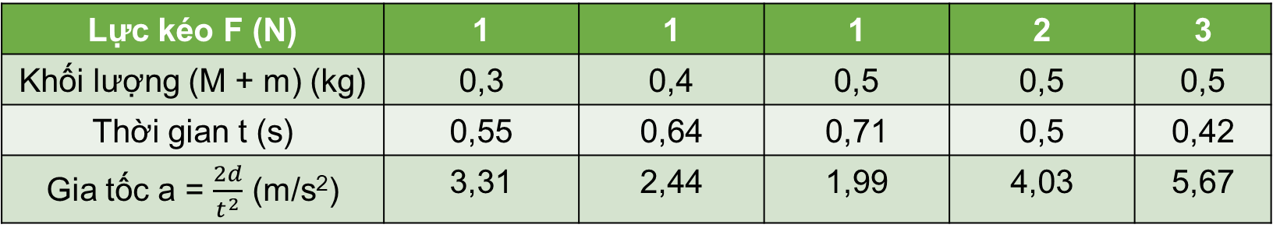
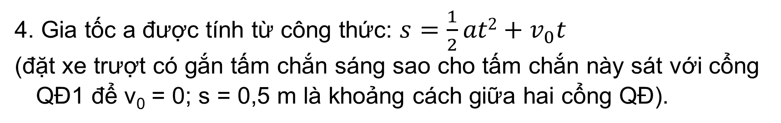
II
Thí nghiệm minh họa định luật 2 Newton
2. Tiến hành
4. Gia tốc a được tính từ công thức: $s=\frac{1}{2}at2$ ${+ v}_{0}t$
(đặt xe trượt có gắn tấm chắn sáng sao cho tấm chắn này sát với cổng QĐ1 để v₀ = 0; s = 0,5 m là khoảng cách giữa hai cổng QĐ).
Đo thời gian tổng với mỗi lần thí nghiệm, ta tính được:
a = $\frac{2d}{t^{2}}$ = $\frac{2.0,5}{t^{2}}$= $\frac{1}{t^{2}}$(m/s²).
Ghi giá trị của a vào Bảng 15.1.
Lực kéo F (N) | 1 | 1 | 1 | 2 | 3
Khối lượng (M + m) (kg) | 0,3 | 0,4 | 0,5 | 0,5 | 0,5
Thời gian t (s) | 0,55 | 0,64 | 0,71 | 0,5 | 0,42
Gia tốc a = $\frac{2d}{t^{2}}$ (m/s²) | 3,31 | 2,44 | 1,99 | 4,03 | 5,67

Slide 13
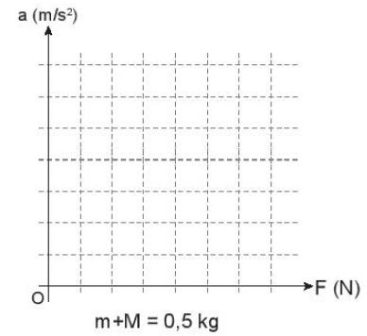
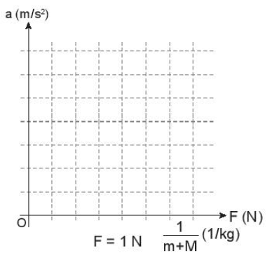
II
Thí nghiệm minh họa định luật 2 Newton
3. Thảo luận
a) Dựa vào bảng số liệu vẽ đồ thị chỉ sự phụ thuộc của gia tốc a:
- Vào F (với m + M = 0,5 kg). Đồ thị có phải là đường thẳng không? Tại sao?
- Vào $\frac{1}{\text{m}\text{ + }\text{M}}$ ( với F = 1N). Đồ thị có phải là đường thẳng không? Tại sao?
b) Kết luận về sự phụ thuộc của a vào F và m.

Slide 14
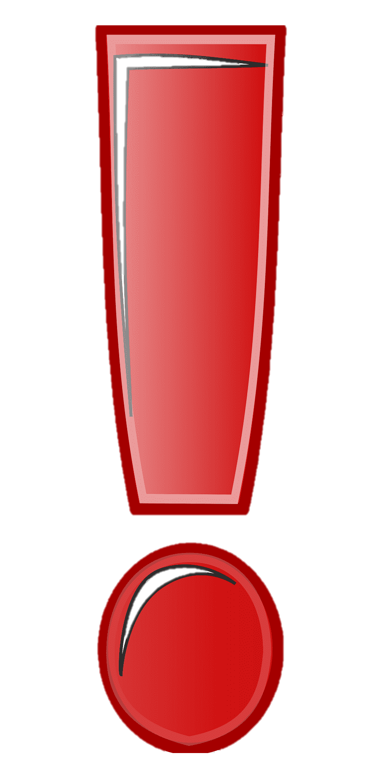
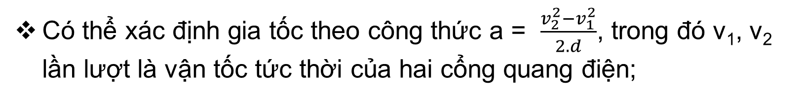
Lưu ý
Khi thực hiện đo gia tốc theo phương án thí nghiệm trên cần lưu ý:
Để đồng hồ bắt đầu đếm thời gian khi xe có vận tốc ban đầu bằng 0, cần đặt tấm chắn sáng sát cổng quang điện 1.
Có thể xác định gia tốc theo công thức a = $\frac{v_{2}^{2}−v_{1}^{2}}{2.d}$, trong đó v₁, v₂ lần lượt là vận tốc tức thời của hai cổng quang điện;
v₁, v₂ được đo bằng cách thay tấm chắn sáng có chiều dài l = 1cm và đặt đồng hồ đo thời gian ở chế độ đo thời gian chắn cổng quang điện.

Slide 15
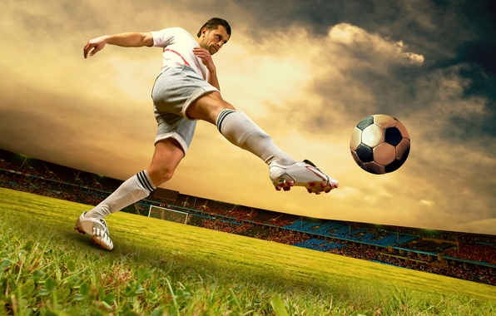
Câu hỏi
2. Một quả bóng khối lượng 0,50 kg đang nằm yên trên mặt đất. Một cầu thủ đá bóng với một lực 250 N. Thời gian chân tác dụng vào bóng là 0,020 s. Quả bóng bay đi với tốc độ:
0,01 m/s.
B. 0,10 m/s.
C. 2,50 m/s.
D. 10,00 m/s.

Slide 16

Câu hỏi
Tại sao máy bay khối lượng càng lớn thì đường băng phải càng dài?

